Slide 1
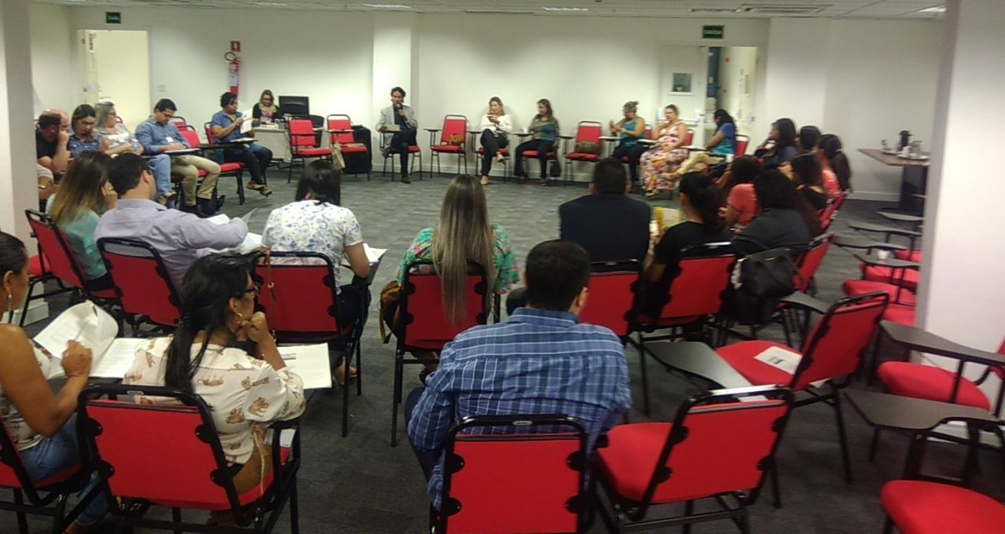

106º
Encontro de
APOIO TÉCNICO
do FNAS
Brasília, 25 e 26 de abril de 2018.
Notes:
1

Slide 2
Prestação de Contas dos Recursos do Cofinanciamento Federal
Notes:
2

Slide 3
PRESTAÇÃO DE CONTAS
O dever de prestar contas é uma obrigação inerente a qualquer administrador público, conforme preconizado no Art. 70, parágrafo único da Constituição Federal:
Art. 70. A fiscalização contábil, financeira, orçamentária, operacional e patrimonial da União e das entidades da administração direta e indireta, quanto à legalidade, legitimidade, economicidade, aplicação das subvenções e renúncia de receitas, será exercida pelo Congresso Nacional, mediante controle externo, e pelo sistema de controle interno de cada Poder.
Parágrafo único. Prestará contas qualquer pessoa física ou jurídica, pública ou privada, que utilize, arrecade, guarde, gerencie ou administre dinheiros, bens e valores públicos ou pelos quais a União responda, ou que, em nome desta, assuma obrigações de natureza pecuniária.
Notes:
3

Slide 4
ISTO É:
A prestação de contas inicia no momento do repasse dos recursos
e
Passa por todas as etapas da execução
Notes:
4

Slide 5
PRESTAÇÃO DE CONTAS
SÚMULA Nº 230 - TCU
“Compete ao prefeito sucessor apresentar as contas referentes aos recursos federais recebidos por seu antecessor, quando este não o tiver feito ou, na impossibilidade de fazê-lo, adotar as medidas legais visando ao resguardo do patrimônio público com a instauração da competente Tomada de Contas Especial, sob pena de corresponsabilidade”.
Fundamento Legal:
Constituição Federal, art. 71, inc. II;
Lei nº 8.443, de 16-07-1992, art. 8º;
Decreto-lei nº 200/67, art. 84.
Portaria MDS n. 113/2015 art. 37
Notes:
5

Slide 6
A Portaria MDS nº 113/2015, irá disciplinar os prazos e os procedimentos relativos à prestação de contas dos exercícios de 2016 e seguintes.
Estabelece:
  A forma de apresentação da prestação de contas
  Prazos
  Procedimentos para cumprimento de diligencias
  Outros aspectos
Notes:
6

Slide 7
Procedimentos que impactam na prestação de contas
Atendimento às fases da execução despesa, ou seja, empenho, liquidação e pagamento propriamente dito.
Instrução adequada dos processos
Guarda documental (processos de pagamento, faturas, recibos, notas fiscais e/ou outros documentos que deram origem ao pagamento).
Justificativa da despesa, descrevendo os beneficiários e a relevância de tal pagamento para que ocorra a oferta do serviço.
Notes:
7

Slide 8
Portaria SNAS Nº 124, de 29 de junho 2017
Notes:
8

Slide 9
De que trata a Portaria SNAS nº 124 de 29 de junho de 2017
“Regulamenta os procedimentos a serem adotados pelos Estados, Distrito Federal e Municípios, atinentes à guarda e ao arquivamento dos processos e documentos comprobatórios das despesas realizadas com recursos federais transferidos na modalidade fundo a fundo, destinados ao cofinanciamento dos serviços, programas e projetos socioassistenciais, e das transferências voluntárias de recursos oriundos de emenda parlamentar ou de programação orçamentária própria no âmbito do Sistema Único de Assistência Social – SUAS e dá outras providências.”

Slide 10
De que trata a Portaria SNAS nº 124 de 29 de junho de 2017
Compete aos entes federados zelar pela boa e regular utilização dos recursos repassados pela União, bem como pela boa ordem e conservação dos documentos comprobatórios de despesas, mantendo-os devidamente identificados e à disposição da Secretaria Nacional de Assistência Social – SNAS e dos órgãos de controle interno e externo.

Slide 11
Procedimentos para instrução e guarda de processos
Deve-se adotar procedimentos padronizados para organização dos documentos comprobatórios das despesas a fim de facilitar a disponibilidade da documentação e o acompanhamento das despesas;
Em todos os comprovantes de todas as fases da despesa (empenho, liquidação e pagamento) e documentos fiscais deve-se indicar o nome do Bloco de Serviços ou de Gestão ou, conforme o caso, do programa;
Arquivar separadamente os documentos pagos com recursos federais dos demais pagos com recursos municipais ou estaduais.
Atentar para os documentos obrigatórios e acessórios

Slide 12
Relação de Pagamentos
Art. 13 Os Fundos de Assistência Social dos Estados, Municípios e Distrito Federal, deverão manter relação de pagamentos atualizada, da qual conste todas as despesas realizadas, sem prejuízo dos procedimentos de guarda processual e documental previstos nessa Portaria.
Art. 14 Os Fundos de Assistência Social dos Estados, Municípios e Distrito Federal, deverão preencher, quadros descritivos, detalhando os seguintes grupos de despesa:
I – Parcerias com as Organizações da Sociedade Civil - OSC (Anexo II);
II – Contratos de conservação e adaptação de imóveis (Anexo III);
III – Contratos de aquisição de bens e serviços (Anexo IV);
IV – Pagamentos de Pessoal – Servidores das Equipes de Referência (Anexo V);
V – Pagamentos de Pessoal – Contratos por Tempo Determinado (Anexo VI);
VI – Relação Geral de Pagamentos de Pessoal (Anexo VII).

Slide 13
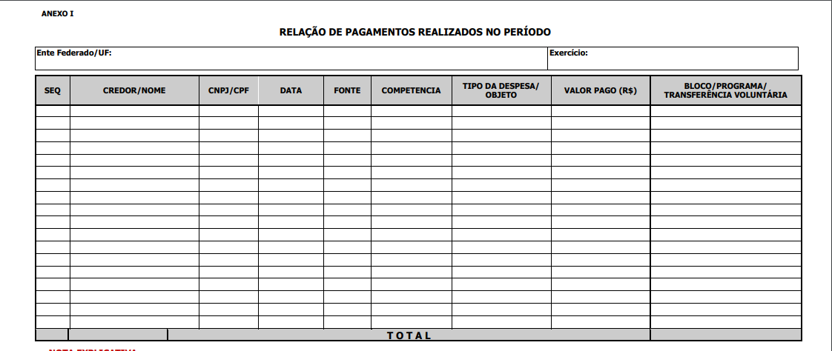

Slide 14



OBRIGADA!
Ana Carolina Soares Cruz de Amorim
Analista de Políticas Sociais
Assessora do FNAS
Notes:
14

